Slide 1

資工課程簡介
資工二106590003高鵬勛
資工二106590005張正揚

Slide 2
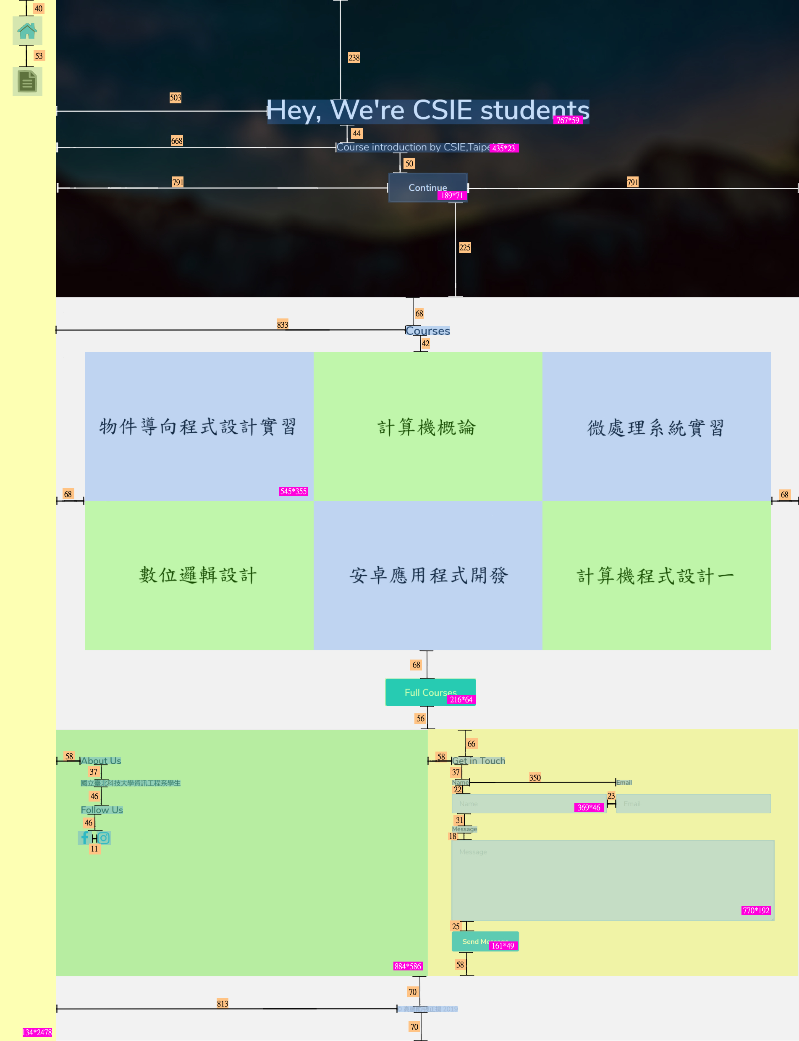

Slide 3
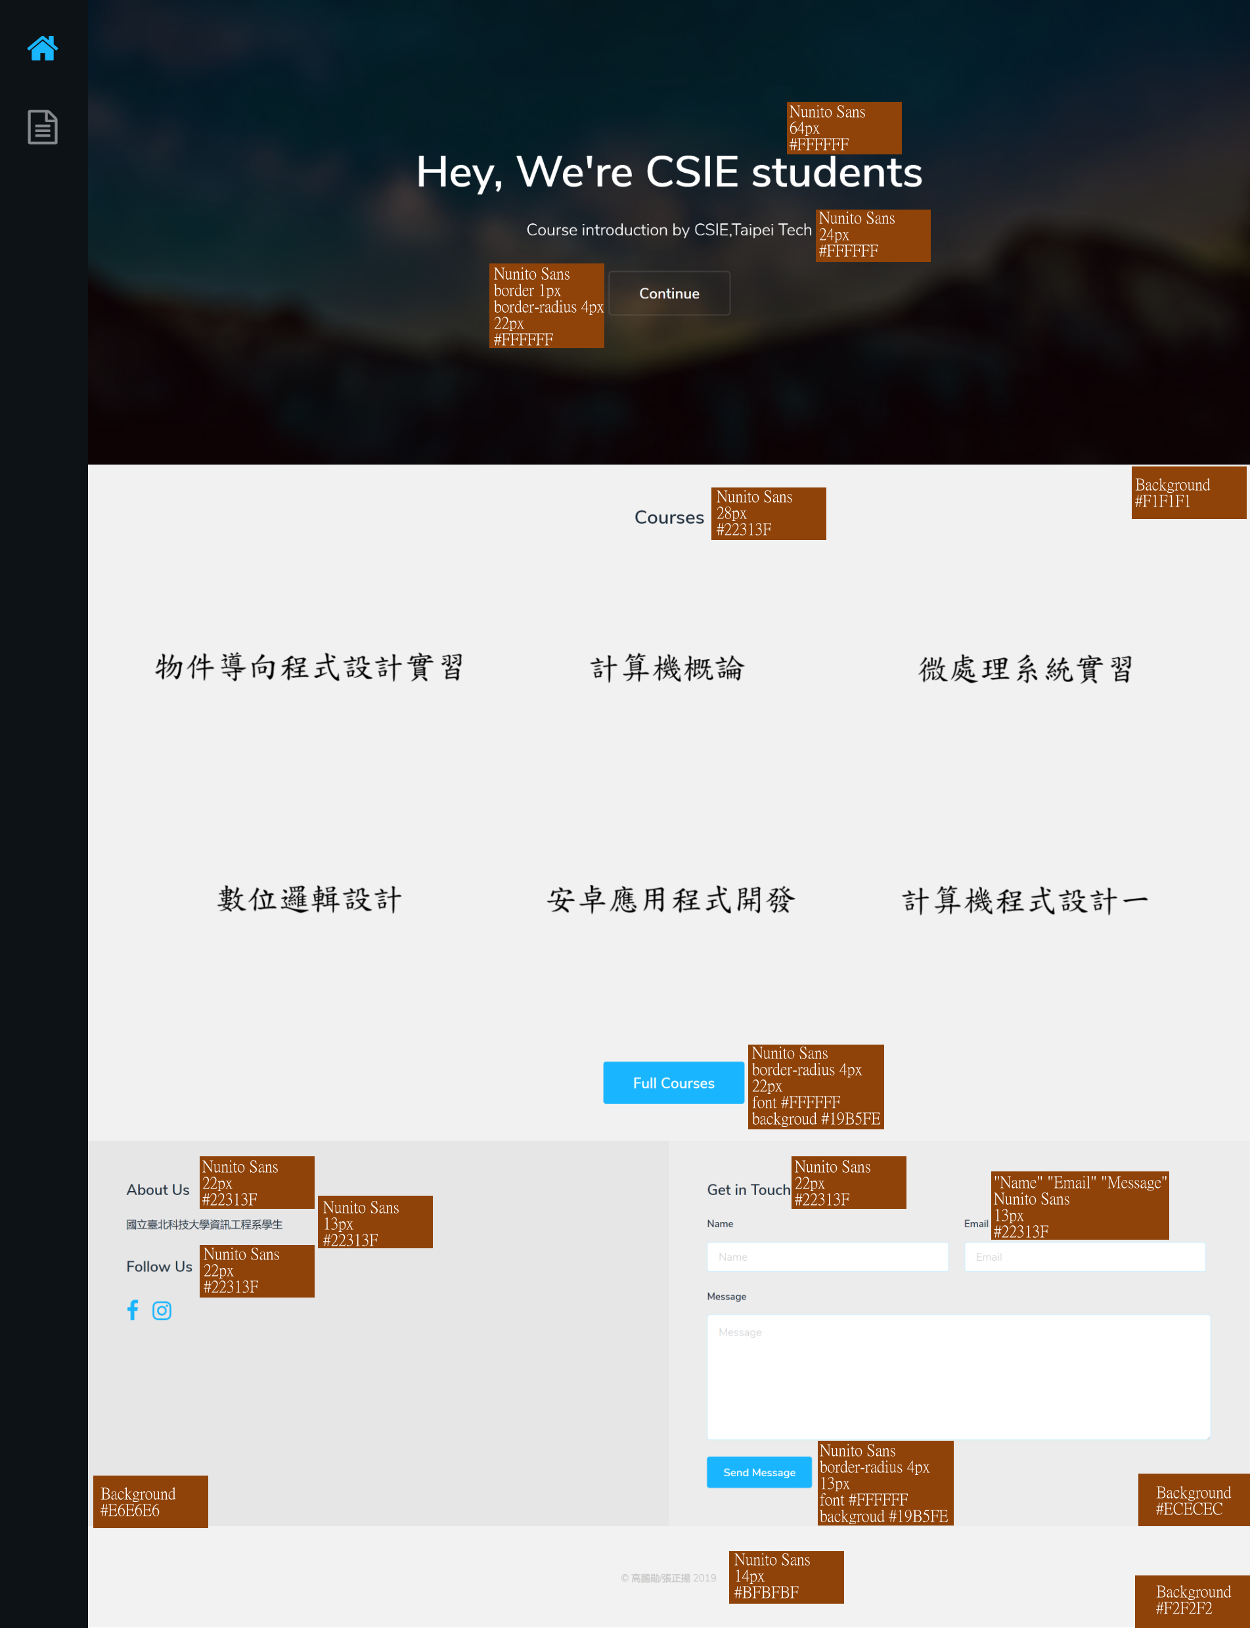

Slide 4
程式技術
響應式網頁
鼠標移過時圖片放大
文字、圖片淡出

Slide 5
組員分工
高鵬勛
主頁版面設計，完成主頁以及三個子頁
口頭報告
張正揚
子頁版面設計，完成三個子頁
製作PPT

Slide 6
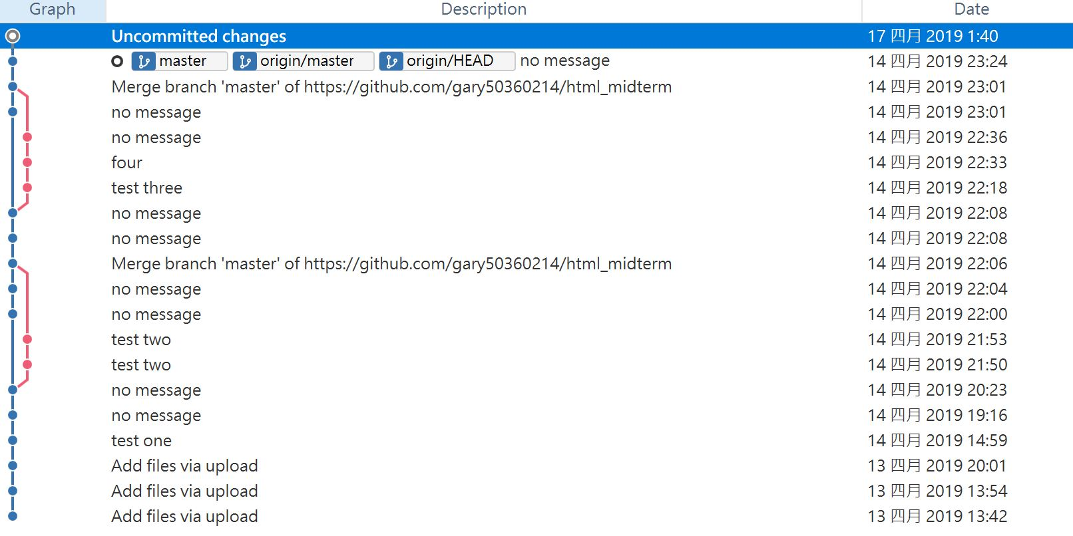
GIT FLOW

